Slide 1
Раздельная трансляция и связывание имён
Лекция 30

Slide 2
План лекции
Части программы
Инструменты разработки
Компилятор, линкер, система сборки
Связывание имён
Правила связывания

Slide 3
Модуль или «часть программы»
В зависимости от масштаба
Набор данных и подпрограммы, которые их обрабатывают
Логически обособленная часть программы
Набор файлов с исходным кодом, которые имеют общую версию
Единое целое с т.з. компиляции, линковки и загрузки в память для исполнения (исполняемый файл, динамическая библиотека и т.п.)

Slide 4
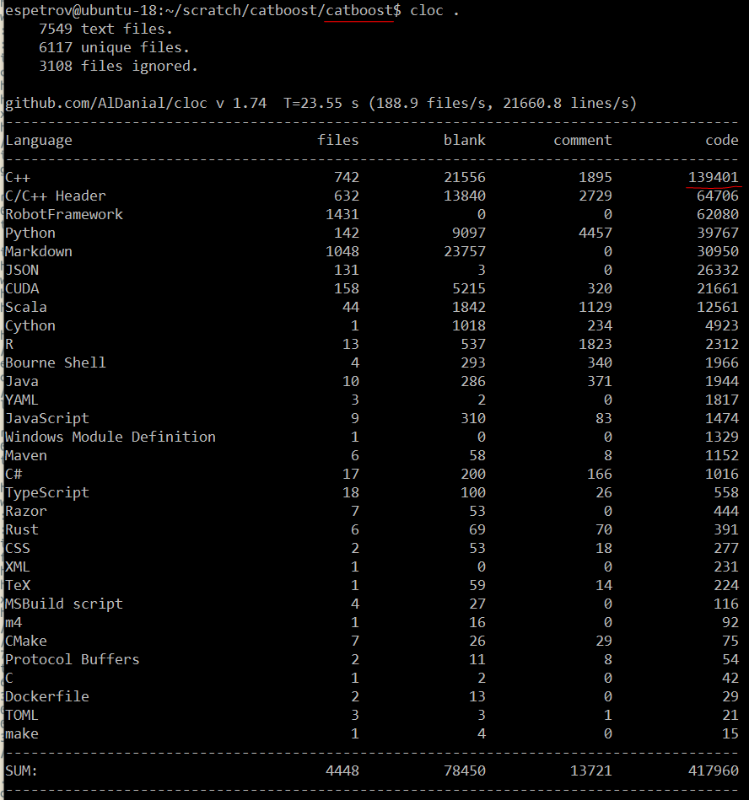
Модуль или «часть программы»
В зависимости от масштаба
Набор данных и подпрограммы, которые их обрабатывают
Логически обособленная часть программы
Набор файлов с исходным кодом, которые имеют общую версию
Единое целое с т.з. компиляции, линковки и загрузки в память для исполнения (исполняемый файл, динамическая библиотека и т.п.)

Slide 5
Модуль или «часть программы»
В зависимости от масштаба
Набор данных и подпрограммы, которые их обрабатывают
Логически обособленная часть программы
Набор файлов с исходным кодом, которые имеют общую версию
Единое целое с т.з. компиляции, линковки и загрузки в память для исполнения (исполняемый файл, динамическая библиотека и т.п.)

Slide 6
Модуль или «часть программы»
В зависимости от масштаба
Набор данных и подпрограммы, которые их обрабатывают
Логически обособленная часть программы
Набор файлов с исходным кодом, которые имеют общую версию
Единое целое с т.з. компиляции, линковки и загрузки в память для исполнения (исполняемый файл, динамическая библиотека и т.п.)

Slide 7
Модуль или «часть программы»
В зависимости от масштаба
Набор данных и подпрограммы, которые их обрабатывают
Логически обособленная часть программы
Набор файлов с исходным кодом, которые имеют общую версию
Единое целое с т.з. компиляции, линковки и загрузки в память для исполнения (исполняемый файл, динамическая библиотека и т.п.)

Slide 8
Модуль или «часть программы»
В зависимости от масштаба
Набор данных и подпрограммы, которые их обрабатывают
Логически обособленная часть программы
Набор файлов с исходным кодом, которые имеют общую версию
Единое целое с т.з. компиляции, линковки и загрузки в память для исполнения (исполняемый файл, динамическая библиотека и т.п.)

Slide 9
Модуль или «часть программы»
В зависимости от масштаба
Набор данных и подпрограммы, которые их обрабатывают
Логически обособленная часть программы
Набор файлов с исходным кодом, которые имеют общую версию
Единое целое с т.з. компиляции, линковки и загрузки в память для исполнения (исполняемый файл, динамическая библиотека и т.п.)

Slide 10
Модуль или «часть программы»
В зависимости от масштаба
Набор данных и подпрограммы, которые их обрабатывают
Логически обособленная часть программы
Набор файлов с исходным кодом, которые имеют общую версию
Единое целое с т.з. компиляции, линковки и загрузки в память для исполнения (исполняемый файл, динамическая библиотека и т.п.)

Slide 11
Инструменты разработки: компилятор
Компилятор – это программа, преобразующая исходный код в объектный код
Формирование лексем (одна из след. лекций)
Синтаксический анализ
Семантический анализ
Оптимизация
Генерация объектного кода
Файлы с исходным кодом называются единицами компиляции
Файлы с объектным кодом называются объектными файлами

Slide 12
Инструменты разработки: компилятор
Компилятор – это программа, преобразующая исходный код в объектный код
Формирование лексем (одна из след. лекций)
Синтаксический анализ
Семантический анализ
Оптимизация
Генерация объектного кода
Файлы с исходным кодом называются единицами компиляции
Файлы с объектным кодом называются объектными файлами

Slide 13
Инструменты разработки: компилятор
Компилятор – это программа, преобразующая исходный код в объектный код
Формирование лексем (одна из след. лекций)
Синтаксический анализ
Семантический анализ
Оптимизация
Генерация объектного кода
Файлы с исходным кодом называются единицами компиляции
Файлы с объектным кодом называются объектными файлами

Slide 14
Инструменты разработки: компилятор
Компилятор – это программа, преобразующая исходный код в объектный код
Формирование лексем (одна из след. лекций)
Синтаксический анализ
Семантический анализ
Оптимизация
Генерация объектного кода
Файлы с исходным кодом называются единицами компиляции
Файлы с объектным кодом называются объектными файлами

Slide 15
Инструменты разработки: компилятор
Компилятор – это программа, преобразующая исходный код в объектный код
Формирование лексем (одна из след. лекций)
Синтаксический анализ
Семантический анализ
Оптимизация
Генерация объектного кода
Файлы с исходным кодом называются единицами компиляции
Файлы с объектным кодом называются объектными файлами

Slide 16
Инструменты разработки: линкер
Сборка – это создание библиотеки или исполняемого файла из объектных файлов
Она же «линковка»
Она же «компоновка»
Статическая библиотека
Архив объектных файлов
Динамическая библиотека
Разновидность исполняемого файла

Slide 17
Инструменты разработки: линкер
Сборка – это создание библиотеки или исполняемого файла из объектных файлов
Она же «линковка»
Она же «компоновка»
Статическая библиотека
Архив объектных файлов
Динамическая библиотека
Разновидность исполняемого файла

Slide 18
Инструменты разработки: линкер
Сборка – это создание библиотеки или исполняемого файла из объектных файлов
Она же «линковка»
Она же «компоновка»
Статическая библиотека
Архив объектных файлов
Динамическая библиотека
Разновидность исполняемого файла

Slide 19
Инструменты разработки: линкер
Сборка – это создание библиотеки или исполняемого файла из объектных файлов
Она же «линковка»
Она же «компоновка»
Статическая библиотека
Архив объектных файлов
Динамическая библиотека
Разновидность исполняемого файла

Slide 20
Инструменты разработки: линкер
Сборка – это создание библиотеки или исполняемого файла из объектных файлов
Она же «линковка»
Она же «компоновка»
Статическая библиотека
Архив объектных файлов
Динамическая библиотека
Разновидность исполняемого файла

Slide 21
Компиляция и сборка
К – компилятор
Л – линкер
Свой исходный код
Динамическая библиотека
К
Объектный код
Л
Исполняемый файл
Чужой исходный код
Статическая библиотека

Slide 22
Компиляция и сборка

Slide 23
Инструменты разработки: система сборки
Система сборки – это программа, которая строит библиотеку или исполняемый файл после изменений в исходном коде
Хорошие системы сборки пытаются компилировать как можно меньше файлов и использовать как можно больше готовых объектных файлов
Если изменения в файле Ф1 нарушают логику работы кода в файле Ф2, то Ф2 зависит от Ф1
Вход
описание зависимостей между файлами с исходным кодом
файлы с объектным кодом до изменений
исходный код после изменений
Выход
файлы с объектным кодом после изменений
библиотека или исполняемый файл, построенная из исходного кода после изменений

Slide 24
Инструменты разработки: система сборки
Система сборки – это программа, которая строит библиотеку или исполняемый файл после изменений в исходном коде
Хорошие системы сборки пытаются компилировать как можно меньше файлов и использовать как можно больше готовых объектных файлов
Если изменения в файле Ф1 нарушают логику работы кода в файле Ф2, то Ф2 зависит от Ф1
Вход
описание зависимостей между файлами с исходным кодом
файлы с объектным кодом до изменений
исходный код после изменений
Выход
файлы с объектным кодом после изменений
библиотека или исполняемый файл, построенная из исходного кода после изменений

Slide 25
Инструменты разработки: система сборки
Система сборки – это программа, которая строит библиотеку или исполняемый файл после изменений в исходном коде
Хорошие системы сборки пытаются компилировать как можно меньше файлов и использовать как можно больше готовых объектных файлов
Если изменения в файле Ф1 нарушают логику работы кода в файле Ф2, то Ф2 зависит от Ф1
Вход
описание зависимостей между файлами с исходным кодом
файлы с объектным кодом до изменений
исходный код после изменений
Выход
файлы с объектным кодом после изменений
библиотека или исполняемый файл, построенная из исходного кода после изменений

Slide 26
Инструменты разработки: система сборки
Система сборки – это программа, которая строит библиотеку или исполняемый файл после изменений в исходном коде
Хорошие системы сборки пытаются компилировать как можно меньше файлов и использовать как можно больше готовых объектных файлов
Если изменения в файле Ф1 нарушают логику работы кода в файле Ф2, то Ф2 зависит от Ф1
Вход
описание зависимостей между файлами с исходным кодом
файлы с объектным кодом до изменений
исходный код после изменений
Выход
файлы с объектным кодом после изменений
библиотека или исполняемый файл, построенная из исходного кода после изменений

Slide 27
Инструменты разработки: система сборки
Система сборки – это программа, которая строит библиотеку или исполняемый файл после изменений в исходном коде
Хорошие системы сборки пытаются компилировать как можно меньше файлов и использовать как можно больше готовых объектных файлов
Если изменения в файле Ф1 нарушают логику работы кода в файле Ф2, то Ф2 зависит от Ф1
Вход
описание зависимостей между файлами с исходным кодом
файлы с объектным кодом до изменений
исходный код после изменений
Выход
файлы с объектным кодом после изменений
библиотека или исполняемый файл, построенная из исходного кода после изменений

Slide 28
Инструменты разработки: система сборки
Система сборки – это программа, которая строит библиотеку или исполняемый файл после изменений в исходном коде
Хорошие системы сборки пытаются компилировать как можно меньше файлов и использовать как можно больше готовых объектных файлов
Если изменения в файле Ф1 нарушают логику работы кода в файле Ф2, то Ф2 зависит от Ф1
Вход
описание зависимостей между файлами с исходным кодом
файлы с объектным кодом до изменений
исходный код после изменений
Выход
файлы с объектным кодом после изменений
библиотека или исполняемый файл, построенная из исходного кода после изменений

Slide 29
Связывание идентификаторов
Связывание идентификатора – это отождествление различных объявлений идентификатора с одной и той же функцией или объектом (= значением в памяти)
Иногда в разных областях видимости
Необязательно во всех областях видимости
Никогда в разных пространствах имён

Slide 30
Связывание идентификаторов
// math.h
double cos(double);

Slide 31
Связывание идентификаторов
// math.h
double cos(double);
// my_prog.c
// #include <math.h>
double CalcCos(double x) {
extern double cos(double);
return cos(x);
}

Slide 32
Связывание идентификаторов
// math.h
double cos(double);
// my_prog.c
// #include <math.h>
double CalcCos(double x) {
extern double cos(double);
return cos(x);
}
// math.c
double cos(double) {
// ...
}

Slide 33
Связывание идентификаторов
// math.h
double cos(double);
// my_prog.c
// #include <math.h>
double CalcCos(double x) {
extern double cos(double);
return cos(x);
}
// math.c
double cos(double) {
// ...
}
// my_stuff.c
static double cos(double) {
// ...
}

Slide 34
Связывание идентификаторов
// math.h
double cos(double);
// my_prog.c
// #include <math.h>
double CalcCos(double x) {
extern double cos(double);
return cos(x);
}
// math.c
double cos(double) {
// ...
}
// my_stuff.c
static double cos(double) {
// ...
}

Slide 35
Связывание идентификаторов
Связывание идентификатора – это отождествление различных объявлений идентификатора с одной и той же функцией или объектом (= значением в памяти)
Иногда в разных областях видимости
Необязательно во всех областях видимости
Никогда в разных пространствах имён

Slide 36
Связывание идентификаторов
Связывание идентификатора – это отождествление различных объявлений идентификатора с одной и той же функцией или объектом (= значением в памяти)
Обычно в разных областях видимости
Необязательно во всех областях видимости
Никогда в разных пространствах имён

Slide 37
Виды связывания идентификаторов
Идентификатор обозначает один и тот же объект или функцию
во всех единицах компиляции --> внешнее связывание
extern
в одной единице компиляции --> внутреннее связывание
static
в своей области видимости --> связывание отсутствует

Slide 38
Виды связывания идентификаторов
Идентификатор обозначает один и тот же объект или функцию
во всех единицах компиляции --> внешнее связывание
extern
в одной единице компиляции --> внутреннее связывание
static
в своей области видимости --> связывание отсутствует

Slide 39
Виды связывания идентификаторов
Идентификатор обозначает один и тот же объект или функцию
во всех единицах компиляции --> внешнее связывание
extern
в одной единице компиляции --> внутреннее связывание
static
в своей области видимости --> связывание отсутствует

Slide 40
Виды связывания идентификаторов
Идентификатор обозначает один и тот же объект или функцию
во всех единицах компиляции --> внешнее связывание
extern
в одной единице компиляции --> внутреннее связывание
static
в своей области видимости --> связывание отсутствует

Slide 41
Виды связывания идентификаторов
Идентификатор обозначает один и тот же объект или функцию
во всех единицах компиляции --> внешнее связывание
extern
в одной единице компиляции --> внутреннее связывание
static
в своей области видимости --> связывание отсутствует

Slide 42
Правила связывания
Разные идентификаторы обозначают разные функции и объекты
Идентификатор, видимый во всей единице компиляции и объявленный static, имеет внутреннее связывание
Объявление функции без static = объявление extern
Объявление объекта, видимого во всей единице компиляции, без static = объявление extern
Не имеют связывания идентификаторы объявленные
В прототипе функции
Без extern внутри блока
Объявление extern в О1 ⊂ О2 игнорируется для идентификаторов, имеющих связывание в О2
Объявление одного идентификатора с разными связываниями в одной области видимости приводит к undefined behavior

Slide 43
Правила связывания
Разные идентификаторы обозначают разные функции и объекты
Идентификатор, видимый во всей единице компиляции и объявленный static, имеет внутреннее связывание
Объявление функции без static = объявление extern
Объявление объекта, видимого во всей единице компиляции, без static = объявление extern
Не имеют связывания идентификаторы объявленные
В прототипе функции
Без extern внутри блока
Объявление extern в О1 ⊂ О2 игнорируется для идентификаторов, имеющих связывание в О2
Объявление одного идентификатора с разными связываниями в одной области видимости приводит к undefined behavior

Slide 44
Правила связывания
Разные идентификаторы обозначают разные функции и объекты
Идентификатор, видимый во всей единице компиляции и объявленный static, имеет внутреннее связывание
Объявление функции без static = объявление extern
Объявление объекта, видимого во всей единице компиляции, без static = объявление extern
Не имеют связывания идентификаторы объявленные
В прототипе функции
Без extern внутри блока
Объявление extern в О1 ⊂ О2 игнорируется для идентификаторов, имеющих связывание в О2
Объявление одного идентификатора с разными связываниями в одной области видимости приводит к undefined behavior
Идентификаторы с внешним связыванием (доступные из других единиц компиляции)
Значимыми являются не менее 6 первых символов
strlen, memcpy
Верхний и нижний регистр могут не различаться

Slide 45
Правила связывания
Разные идентификаторы обозначают разные функции и объекты
Идентификатор, видимый во всей единице компиляции и объявленный static, имеет внутреннее связывание
Объявление функции без static = объявление extern
Объявление объекта, видимого во всей единице компиляции, без static = объявление extern
Не имеют связывания идентификаторы объявленные
В прототипе функции
Без extern внутри блока
Объявление extern в О1 ⊂ О2 игнорируется для идентификаторов, имеющих связывание в О2
Объявление одного идентификатора с разными связываниями в одной области видимости приводит к undefined behavior

Slide 46
Правила связывания
Разные идентификаторы обозначают разные функции и объекты
Идентификатор, видимый во всей единице компиляции и объявленный static, имеет внутреннее связывание
Объявление функции без static = объявление extern
Объявление объекта, видимого во всей единице компиляции, без static = объявление extern
Не имеют связывания идентификаторы объявленные
В прототипе функции
Без extern внутри блока
Объявление extern в О1 ⊂ О2 игнорируется для идентификаторов, имеющих связывание в О2
Объявление одного идентификатора с разными связываниями в одной области видимости приводит к undefined behavior

Slide 47
Правила связывания
Разные идентификаторы обозначают разные функции и объекты
Идентификатор, видимый во всей единице компиляции и объявленный static, имеет внутреннее связывание
Объявление функции без static = объявление extern
Объявление объекта, видимого во всей единице компиляции, без static = объявление extern
Не имеют связывания идентификаторы объявленные
В прототипе функции
Без extern внутри блока
Объявление extern в О1 ⊂ О2 игнорируется для идентификаторов, имеющих связывание в О2
Объявление одного идентификатора с разными связываниями в одной области видимости приводит к undefined behavior

Slide 48
Правила связывания
Разные идентификаторы обозначают разные функции и объекты
Идентификатор, видимый во всей единице компиляции и объявленный static, имеет внутреннее связывание
Объявление функции без static = объявление extern
Объявление объекта, видимого во всей единице компиляции, без static = объявление extern
Не имеют связывания идентификаторы объявленные
В прототипе функции
Без extern внутри блока
Объявление extern в О1 ⊂ О2 игнорируется для идентификаторов, имеющих связывание в О2
Объявление одного идентификатора с разными связываниями в одной области видимости приводит к undefined behavior

Slide 49
Правила связывания
Разные идентификаторы обозначают разные функции и объекты
Идентификатор, видимый во всей единице компиляции и объявленный static, имеет внутреннее связывание
Объявление функции без static = объявление extern
Объявление объекта, видимого во всей единице компиляции, без static = объявление extern
Не имеют связывания идентификаторы объявленные
В прототипе функции
Без extern внутри блока
Объявление extern в О1 ⊂ О2 игнорируется для идентификаторов, имеющих связывание в О2
Объявление одного идентификатора с разными связываниями в одной области видимости приводит к undefined behavior

Slide 50
Правила связывания
Разные идентификаторы обозначают разные функции и объекты
Идентификатор, видимый во всей единице компиляции и объявленный static, имеет внутреннее связывание
Объявление функции без static = объявление extern
Объявление объекта, видимого во всей единице компиляции, без static = объявление extern
Не имеют связывания идентификаторы объявленные
В прототипе функции
Без extern внутри блока
Объявление extern в О1 ⊂ О2 игнорируется для идентификаторов, имеющих связывание в О2
Объявление одного идентификатора с разными связываниями в одной области видимости приводит к undefined behavior

Slide 51
Правила связывания
Разные идентификаторы обозначают разные функции и объекты
Идентификатор, видимый во всей единице компиляции и объявленный static, имеет внутреннее связывание
Объявление функции без static = объявление extern
Объявление объекта, видимого во всей единице компиляции, без static = объявление extern
Не имеют связывания идентификаторы объявленные
В прототипе функции
Без extern внутри блока
Объявление extern в О1 ⊂ О2 игнорируется для идентификаторов, имеющих связывание в О2
Объявление одного идентификатора с разными связываниями в одной области видимости приводит к undefined behavior
// math.h
double cos(double);
// my_prog.c
// #include <math.h>
double CalcSin(double x) {
extern double sin(double);
return sin(x);
}
// math.c
double cos(double) {
// ...
}

Slide 52
Правила связывания
// my_prog.c
// #include <math.h>
double CalcCos(double x) {
extern double cos(double);
return cos(x);
}
Разные идентификаторы обозначают разные функции и объекты
Идентификатор, видимый во всей единице компиляции и объявленный static, имеет внутреннее связывание
Объявление функции без static = объявление extern
Объявление объекта, видимого во всей единице компиляции, без static = объявление extern
Не имеют связывания идентификаторы объявленные
В прототипе функции
Без extern внутри блока
Объявление extern в О1 ⊂ О2 игнорируется для идентификаторов, имеющих связывание в О2
Объявление одного идентификатора с разными связываниями в одной области видимости приводит к undefined behavior
// math.c
static double cos(double) {
// ...
}
// math.h
double cos(double);

Slide 53
Правила связывания
// my_prog.c
#include "my_stuff.h"
#include <math.h>
double CalcCos(double x) {
return cos(x);
}
Разные идентификаторы обозначают разные функции и объекты
Идентификатор, видимый во всей единице компиляции и объявленный static, имеет внутреннее связывание
Объявление функции без static = объявление extern
Объявление объекта, видимого во всей единице компиляции, без static = объявление extern
Не имеют связывания идентификаторы объявленные
В прототипе функции
Без extern внутри блока
Объявление extern в О1 ⊂ О2 игнорируется для идентификаторов, имеющих связывание в О2
Объявление одного идентификатора с разными связываниями в одной области видимости приводит к undefined behavior
// math.c
double cos(double) {
// ...
}
// my_stuff.c
double cos(double) {
// ...
}

Slide 54
Правила связывания
// my_prog.c
#include "my_stuff.h"
void MakeGreen(TLine* line) {
SetColor(line, green);
}
void Attack(const char url[]) {
extern char my_credentials[];
Connect(url, my_credentials);
}
Разные идентификаторы обозначают разные функции и объекты
Идентификатор, видимый во всей единице компиляции и объявленный static, имеет внутреннее связывание
Объявление функции без static = объявление extern
Объявление объекта, видимого во всей единице компиляции, без static = объявление extern
Не имеют связывания идентификаторы объявленные
В прототипе функции
Без extern внутри блока
Объявление extern в О1 ⊂ О2 игнорируется для идентификаторов, имеющих связывание в О2
Объявление одного идентификатора с разными связываниями в одной области видимости приводит к undefined behavior
// my_stuff.h
// const char my_credentials[];
const int green;
!!
// my_stuff.c
const char my_credentials[] = "kONsONsersta";
const int green = 0x00FF00;

Slide 55
Правила связывания
// my_prog.c
#include "my_stuff.h"
void PrintLocals() {
extern int n, i, res;
}
Разные идентификаторы обозначают разные функции и объекты
Идентификатор, видимый во всей единице компиляции и объявленный static, имеет внутреннее связывание
Объявление функции без static = объявление extern
Объявление объекта, видимого во всей единице компиляции, без static = объявление extern
Не имеют связывания идентификаторы объявленные
В прототипе функции
Без extern внутри блока
Объявление extern в О1 ⊂ О2 игнорируется для идентификаторов, имеющих связывание в О2
Объявление одного идентификатора с разными связываниями в одной области видимости приводит к undefined behavior
// my_stuff.c
int CalcFactorial(int n) {
int res = 1;
for (int i = 1; i < n; ++i) {
res *= i;
}
return res;
}

Slide 56
Правила связывания
Разные идентификаторы обозначают разные функции и объекты
Идентификатор, видимый во всей единице компиляции и объявленный static, имеет внутреннее связывание
Объявление функции без static = объявление extern
Объявление объекта, видимого во всей единице компиляции, без static = объявление extern
Не имеют связывания идентификаторы объявленные
В прототипе функции
Без extern внутри блока
Объявление extern в О1 ⊂ О2 игнорируется для идентификаторов, имеющих связывание в О2
Объявление одного идентификатора с разными связываниями в одной области видимости приводит к undefined behavior
static int n = 100500;
int a;
void NestedScope() {
extern int n; // игнорируется, n будет иметь статическое связывание
static int a = 0; // игнорируется, a будет иметь внешнее связывание
}

Slide 57
Правила связывания
// my_prog.c
static int n = 100500;
// ...
int n; // undefined behavior -- static? extern?
Разные идентификаторы обозначают разные функции и объекты
Идентификатор, видимый во всей единице компиляции и объявленный static, имеет внутреннее связывание
Объявление функции без static = объявление extern
Объявление объекта, видимого во всей единице компиляции, без static = объявление extern
Не имеют связывания идентификаторы объявленные
В прототипе функции
Без extern внутри блока
Объявление extern в О1 ⊂ О2 игнорируется для идентификаторов, имеющих связывание в О2
Объявление одного идентификатора с разными связываниями в одной области видимости приводит к undefined behavior

Slide 58
Заключение
Части программы
Инструменты разработки
Компилятор, линкер, система сборки
Связывание имён
Правила связывания

